Slide 1
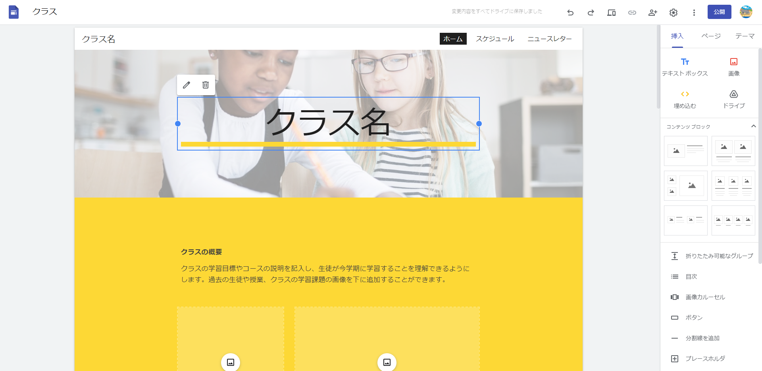
テキストボックス
サイト編集のための機能
写真やイラストを入れる

